Slide 1

TRƯỜNG TIỂU HỌC QUỐC TUẤN
CHÀO MỪNG QUÝ THẦY CÔ VỀ DỰ GIỜ THĂM LỚP
ÂM NHẠC LỚP 3
TỔ CHỨC HOẠT ĐỘNG VDST
GIÁO VIÊN: NGUYỄN CHÍ CÔNG

Slide 2



TIẾT 4 – CHỦ ĐỀ 2
Huỳnh Long Nguyện

Slide 3

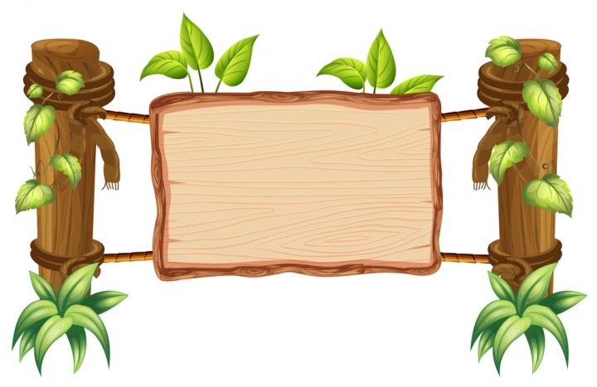
KHỞI ĐỘNG

Slide 4


Vận động: “BODY PERCUSSION”

Slide 5

HOẠT ĐỘNG VẬN DỤNG – SÁNG TẠO

Slide 6


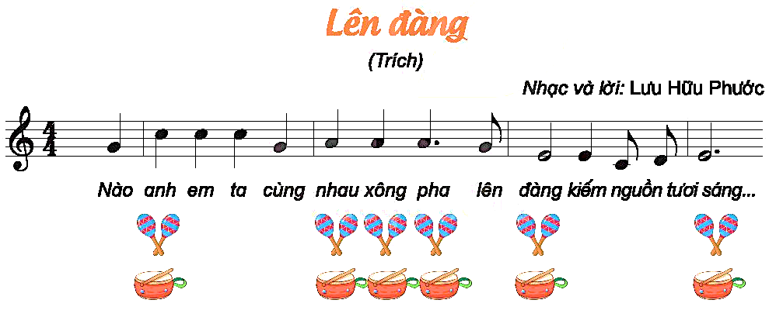
* Nghe và gõ đệm theo bài hát Lên Đàng.
NHẠC NGHE

Slide 7

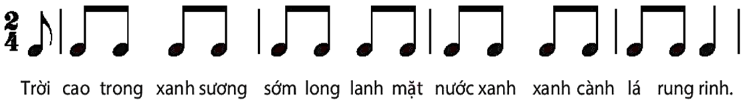
* Đọc lời ca theo hình tiết tấu:
NHẠC

Slide 8
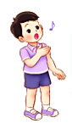
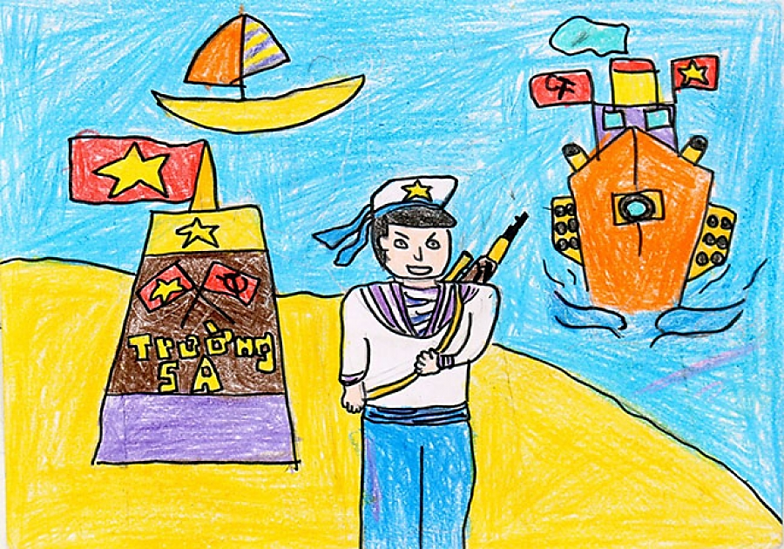
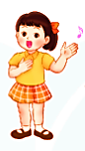
* Trưng bày và giới thiệu tranh đã vẽ về chủ đề Em yêu Tổ quốc Việt Nam
NHẠC NGHE

Slide 9
TIẾT 4 – CHỦ ĐỀ 2
TỔ CHỨC CÁC HOẠT ĐỘNG
VẬN DỤNG – SÁNG TẠO

Slide 10
TIẾT 4 – CHỦ ĐỀ 2
Huỳnh Long Nguyện

